Slide 1
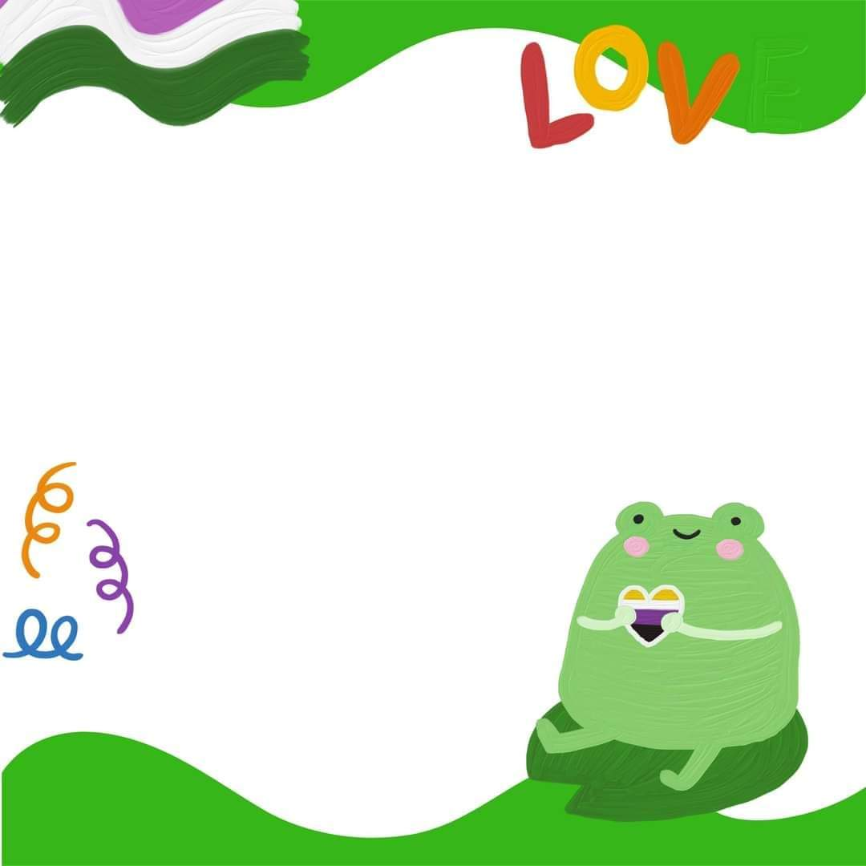



TRƯỜNG MẦM NON HOA SEN
LVPTNN: LÀM QUEN CHỮ “H, K”
LỨA TUỔI: 5 – 6 TUỔI
GVPT: NGUYỄN THỊ HUỲNH MƠ

Slide 2



GIỚI THIỆU CHỮ CÁI
h
k

Slide 3

Làm quen với chữ h
h

Slide 4

h
m
h
h
y
h
h
g
Chữ h ở đâu?

Slide 5

Một số mẫu chữ h
H
h

Slide 6
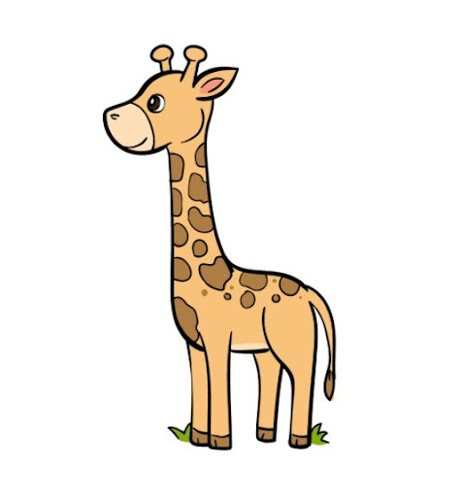
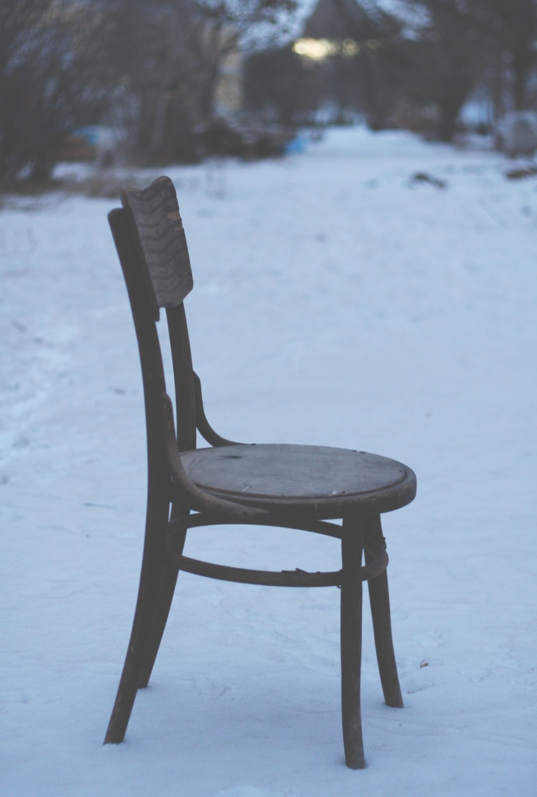

Slide 7
Làm quen với chữ k
k

Slide 8
k
m
k
k
y
h
k
g
Chữ k ở đâu?

Slide 9

Một số mẫu chữ k
K
k

Slide 10



Slide 11

TRÒ CHƠI
“AI THÔNG MINH”

Slide 12



KHINH KHÍ CẦU
CÓ BAO NHIÊU CHỮ “H, K”
TRONG 2 TỪ TRÊN?
CÓ 4 CHỮ H
CÓ 2 CHỮ K
TÀU THỦY

Slide 13

https://wordwall.net/vi/resource/68541934

